Slide 1




TIẾT 27
LÝ THUYẾT ÂM NHẠC: ÔN TẬP
ĐỌC NHẠC: BÀI SỐ 4

Slide 2







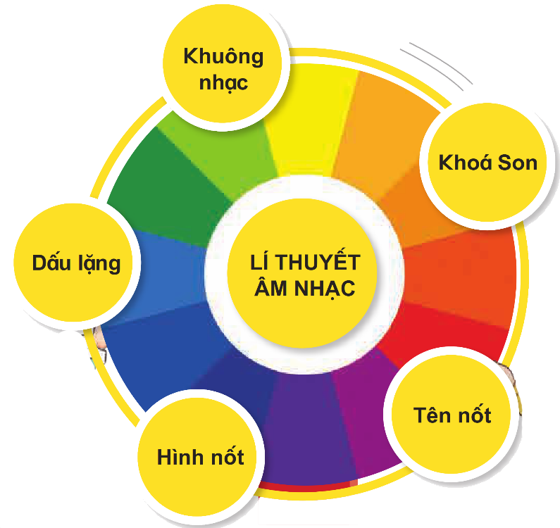




Ấn vào chữ Lý thuyết âm nhạc để quay và dừng. Mũi tên chỉ không đúng ô chỗ phần quay thuộc về bạn sau. Khi mở hết các ô chữ ấn vào mũi tên dưới.
Vận dụng - Trải nghiệm
Vòng tròn kì diệu
Mở ô chữ và trả lời câu hỏi
Tiếp tục bài giảng

Slide 3



Em hãy nếu khái niệm
Khuông nhạc gồm 5 dòng kẻ song song và cách đều nhau, tạo thành 4 khe. Dùng để ghi các nốt nhạc thứ tự các dòng và khe được tính từ dưới lên.

Slide 4
Em hãy nêu khái niệm về khóa Son
Khóa son được đặt ở đầu khuông nhạc, xác định vị trí nốt son trên dòng kẻ thứ hai.

Slide 5
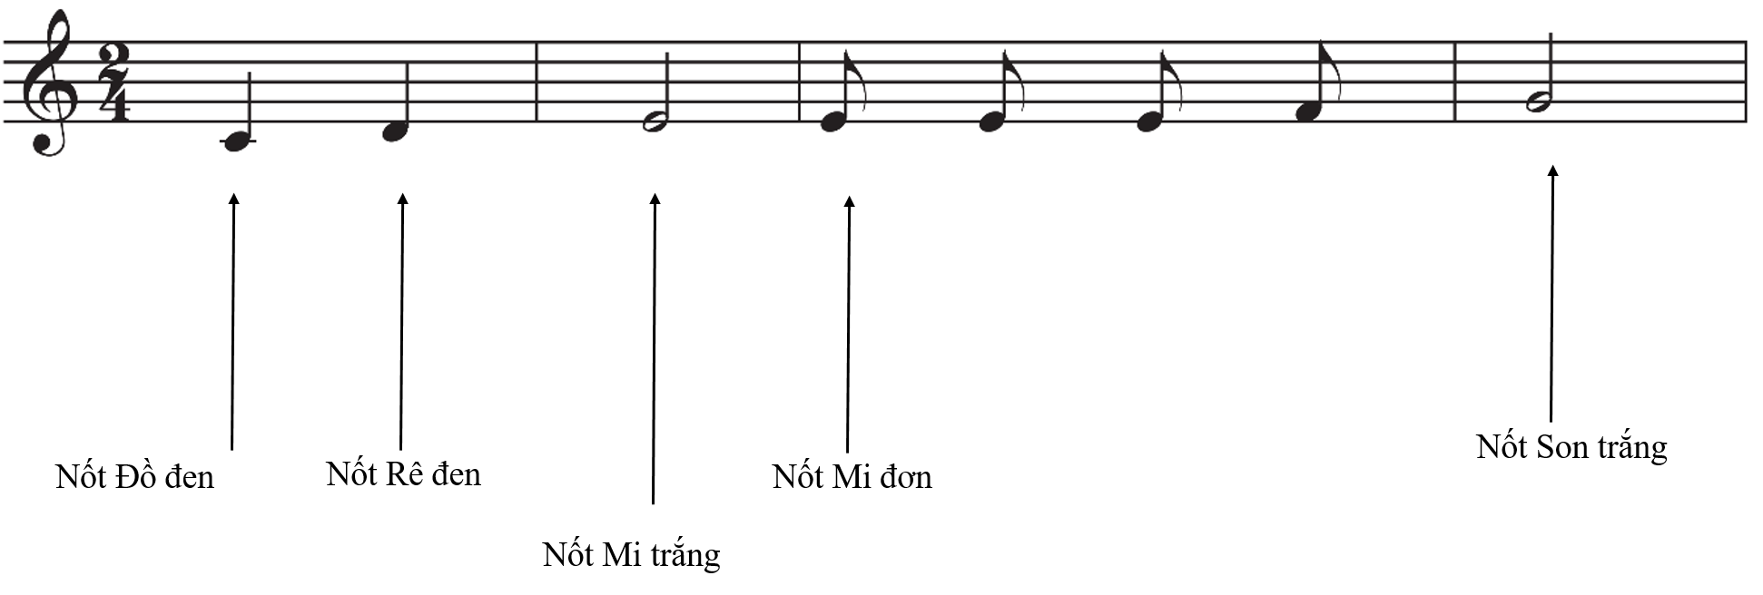
Hãy đọc tên nốt và hình nốt nhạc trong đoạn nhạc sau

Slide 6


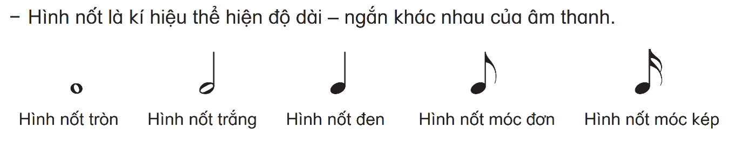
Hãy nêu khái niệm và đọc tên các hình nốt sau

Slide 7

Em hãy nếu khái niệm
Trong âm nhạc, sự ngưng nghỉ không vang lên của âm thanh được thể hiện bằng các dấu lặng. Độ dài ngưng nghỉ của mỗi dấu nặng bằng độ ngân dài một hình nốt cùng tên.

Slide 8

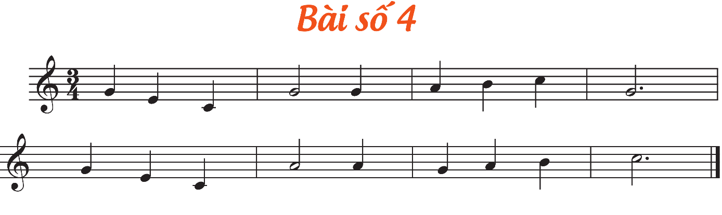


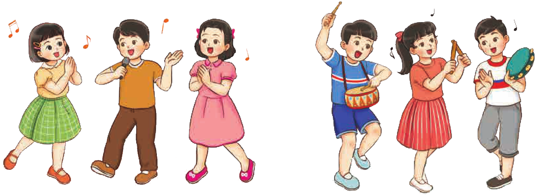
Khám phá
Giới thiệu, đọc mẫu
1
2
? Hình nốt nhạc, tên nốt nhạc

Slide 9
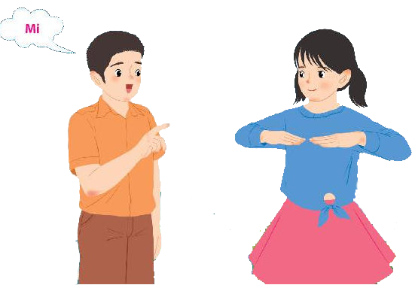
Đọc gam Đô trưởng

Slide 10
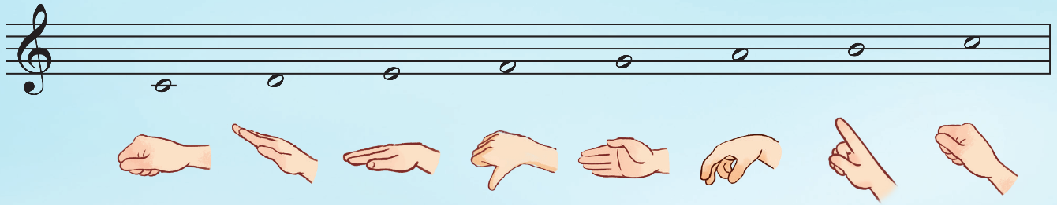
Đọc cao độ và thế tay

Slide 11
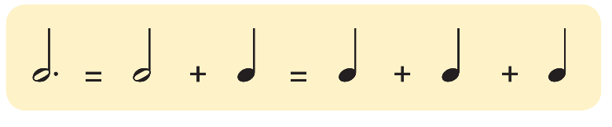
Giới thiệu về nốt trắng chấm dôi
Nốt trắng chấm dôi được ngân dài như thế nào?

Slide 12

Gõ hoặc vỗ tay theo tiết tấu

Slide 13
Đọc tên và chỉ các nốt trong bài
1
2
Em nhận xét gì về bài đọc nhạc?

Slide 14
Dạy đọc nhạc
CÂU 1
CÂU 2

Slide 15
Luyện tập
Đọc cả bài các hình thức

Slide 16

Đọc kết hợp vỗ tay hoặc gõ đệm theo phách

Slide 17
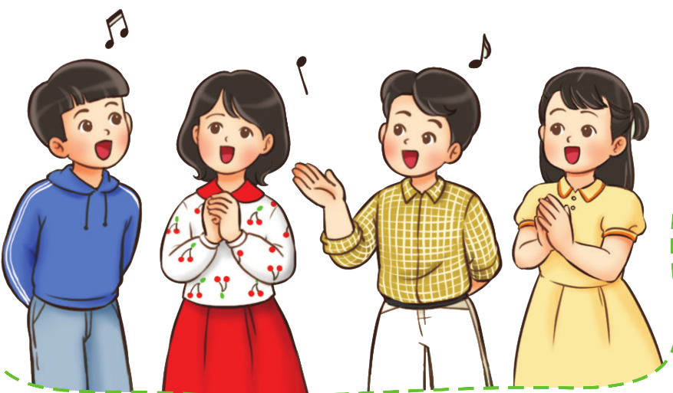
Đọc theo nhóm

Slide 18






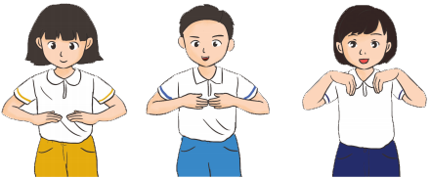
Đọc nhạc ký hiệu bàn tay

Slide 19



Chúc quý thầy cô mạnh khỏe
Các em học sinh chăm ngoan học giỏi

